Slide 1
第二章
电阻电路的等效变换
p32

Slide 2
本章基本知识结构框图
电路等效变换的概念
1
电阻的并联和串联，星型和三角形相互变换
2
电压源和电流源的串联和并联及其等效变换
3
输入电阻
4

Slide 3
2.1 引言
电阻电路
仅由电源和线性电阻构成的电路
分析方法
（1）欧姆定律和基尔霍夫定律是分
析电阻电路的依据；
（2）等效变换的方法,也称化简的方法

Slide 4
2.2 电路的等效变换
电阻电路
仅由电源和线性电阻构成的电路
分析方法
（1）欧姆定律和基尔霍夫定律是分
析电阻电路的依据；
（2）等效变换的方法,也称化简的方法

Slide 5
2.3
电阻的串联、并联和串并联
p33

Slide 6
1. 电阻串联( Series Connection of Resistors )
（1） 电路特点
R₁
R_{k}
R_{n}
i
_
_
_
+
u₁
+
u_{k}
+
u_{n}
_
+
u
(a) 各电阻顺序连接，流过同一电流 (KCL)；
(b) 总电压等于各串联电阻的电压之和 (KVL)。

Slide 7
(2) 等效电阻
R₁
R_{k}
R _{n}
R_{eq}
_
_
_
等效
i
+
u₁
+
u_{k}
+
u_{n}
i
_
+
_
+
u
u

Slide 8
由欧姆定律
结论：
串联电路的总电阻等于各分电阻之和。

Slide 9
(3) 串联电阻的分压
说明电压与电阻成正比，因此串连电阻电路可作分压电路

Slide 10
例
两个电阻的分压：
i
注意参考方向 !
+
+
u₁
R₁
-
u
-
u₂
R₂
_
+
º

Slide 11
(4) 功率
p₁=R₁i²， p₂=R₂i²，…， p_{n}=R_{n}i²
p₁: p₂ : … : p_{n}= R₁ : R₂ : … :R_{n}
总功率 p=R_{eq}i² = (R₁+ R₂+ …+R_{n} ) i²
=R₁i²+R₂i²+ …+R_{n}i²
=p₁+ p₂+…+ p_{n}
表明
（1） 电阻串连时，各电阻消耗的功率与电阻大小成正比
（2） 等效电阻消耗的功率等于各串连电阻消耗功率的总和

Slide 12
2. 电阻并联
(Parallel Connection)

Slide 13
思考：
粗的导线相比细的导线对导电有什么影响？
将一组导线拧在一起对导电有什么影响？

Slide 14
(1) 电路特点
i
+
i₁
i₂
i_{k}
i_{n}
u
R₁
R₂
R_{k}
R_{n}
_
(a) 各电阻两端分别接在一起，两端为同一电压 (KVL)；
(b) 总电流等于流过各并联电阻的电流之和 (KCL)。
i = i₁+ i₂+ …+ i_{k}+ …+i_{n}

Slide 15
(2) 等效电阻
i
i
+
i₁
i₂
i_{k}
i_{n}
等效
+
u
R₁
R₂
R_{k}
R_{n}
R_{eq}
u
_
_
由KCL:
i = i₁+ i₂+ …+ i_{k}+ …+i_{n}
=u/R₁ +u/R₂ + …+u/R_{n}=u(1/R₁+1/R₂+…+1/R_{n})=uG_{eq}

Slide 16
G =1 / R为电导
等效电导等于并联的各电导之和

Slide 17

（3） 并联电阻的电流分配
电流分配与电导成正比

Slide 18
对于两电阻并联，有：
i
º
i₂
i₁
R₁
R₂
º
º

Slide 19
（4） 功率
p₁=G₁u²， p₂=G₂u²，…， p_{n}=G_{n}u²
p₁: p₂ : … : p_{n}= G₁ : G₂ : … :G_{n}
总功率 p=G_{eq}u² = (G₁+ G₂+ …+G_{n} ) u²
=G₁u²+G₂u²+ …+G_{n}u²
=p₁+ p₂+…+ p_{n}
表明
（1） 电阻并连时，各电阻消耗的功率与电阻大小成反比
（2） 等效电阻消耗的功率等于各串连电阻消耗功率的总和

Slide 20
2-3
电阻的串并联
p33

Slide 21
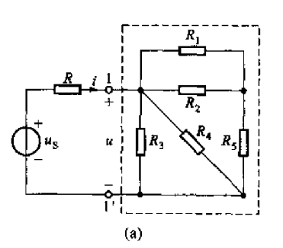

思考：电路中串联并联的关系分析
方法：看元器件端点的关系，和电流关系

Slide 22
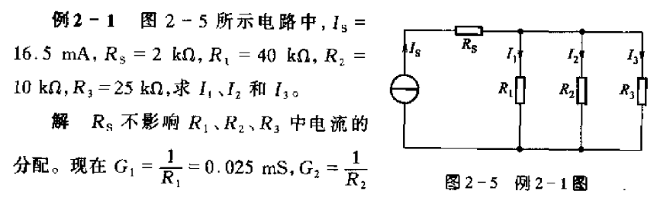

Slide 23
补充例题

Slide 24
补充例题
例1
计算各支路的电压和电流。
i₁
5 Ω
i₂
i₃
+
6 Ω
165V
18 Ω
-
i₄
i₅
4Ω
12 Ω

Slide 25
补充例题
例1
计算各支路的电压和电流。
6 Ω
i₁
i₁
5 Ω
5 Ω
i₂
i₃
i₂
i₃
+
6 Ω
+
165V
18 Ω
165V
18 Ω
9 Ω
-
i₄
i₅
-
4Ω
12 Ω

Slide 26
I₁
I₂
R
I₃
R
I₄
例2
+
+
+
+
2R
2R
2R
2R
U₄
12V
U₁
U₂
_
_
_
_
求：I₁ ,I₄ ,U₄

Slide 27
解
① 用分流方法做
②用分压方法做

Slide 28
例3
求: R_{ab} , R_{cd}
c
d
6Ω
5Ω
a
15Ω
5Ω
b

Slide 29
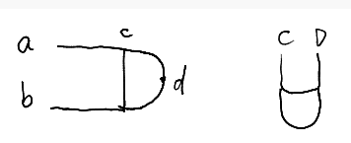
例3
求: R_{ab} , R_{cd}
c
d
6Ω
5Ω
a
15Ω
5Ω
b

Slide 30
例4
a
b
20Ω
100Ω
10Ω
50Ω
40Ω
60Ω
80Ω

Slide 31
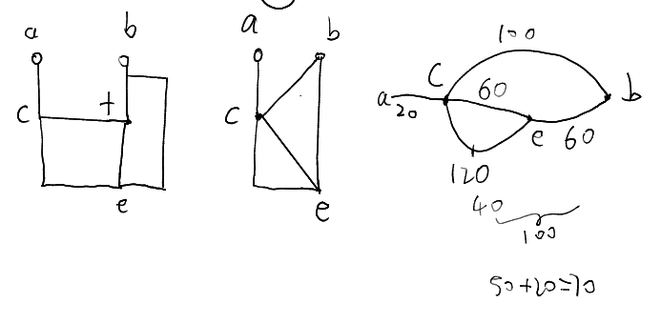
例4 方法一
a
b
20Ω
100Ω
10Ω
50Ω
40Ω
60Ω
80Ω

Slide 32
例4 方法2
a
a
b
b
20Ω
100Ω
100Ω
20Ω
60Ω
60Ω
1 2
120Ω
120Ω
60Ω
60Ω
1、点1，2采用导线连接，所以U12间没有电压降，U12=0
2、可以将点1的导线移到点2
3、验证（两点路各之路电流完全相同）

Slide 33
例4
a
b
a
b
20Ω
100Ω
20Ω
100Ω
60Ω
100Ω
40Ω
R_{ab}＝70Ω

Slide 34
例4
a
b
a
b
20Ω
100Ω
20Ω
10Ω
100Ω
60Ω
50Ω
40Ω
60Ω
120Ω
60Ω
80Ω

Slide 35
例4
a
b
a
b
a
b
20Ω
20Ω
100Ω
100Ω
20Ω
100Ω
60Ω
1 2
100Ω
60Ω
120Ω
60Ω
40Ω
1，2采用导线连接，所以U12间没有电压降，U12=0
R_{ab}＝70Ω

Slide 36
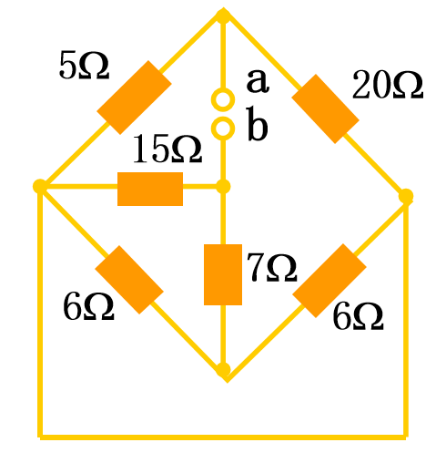
例5

Slide 37
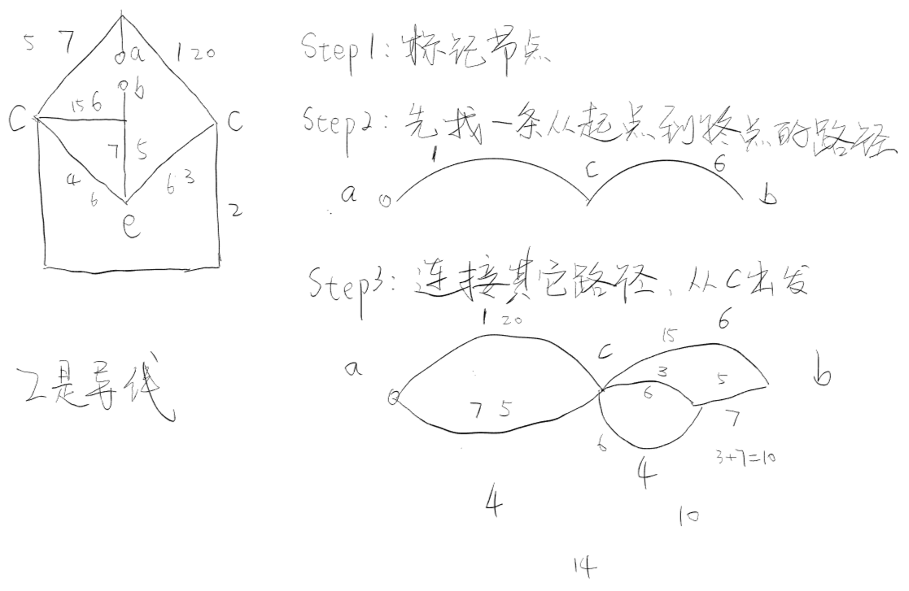

Slide 38
20Ω
5Ω
a
例5
5Ω
a
b
20Ω
缩短无电阻支路
同上例，翻折
15Ω
b
15Ω
7Ω
7Ω
6Ω
6Ω
6Ω
6Ω
4Ω
a
4Ω
a
b
15Ω
b
15Ω
R_{ab}＝10Ω
7Ω
3Ω
10Ω

Slide 39
c
等电位
c
R
R
例6
R
R
i
i
a
b
短路
a
i₁
b
R
R
i₂
d
R
R
c
d
断路
根据电流分配
R
R
a
b
R
R
d

Slide 40
第二章作业：
《电路》第二章习题
2-2, 2-3, 2-4(a)(c)(d)(f)
Notes:
第二章作业：少版：《电路》第二章习题2-4(a)(d)(f)(g)，2-6, 2-11，2-15
提交时间：3月24号课堂，过期不候。

Slide 41
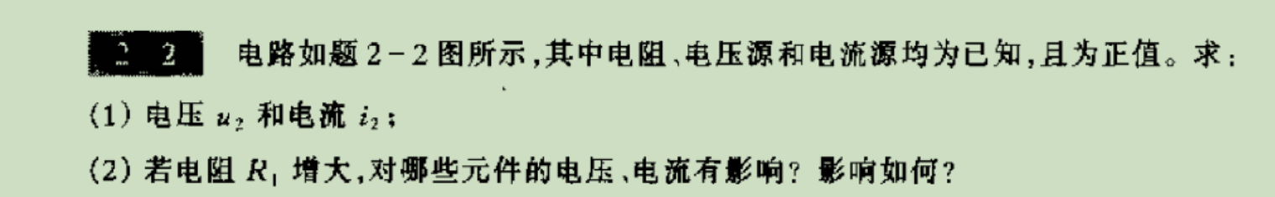
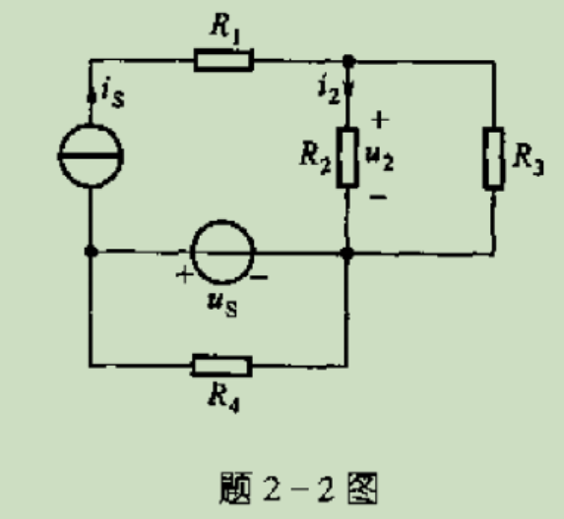
Notes:
第二章作业：少版：《电路》第二章习题2-4(a)(d)(f)(g)，2-6, 2-11，2-15
提交时间：3月24号课堂，过期不候。

Slide 42
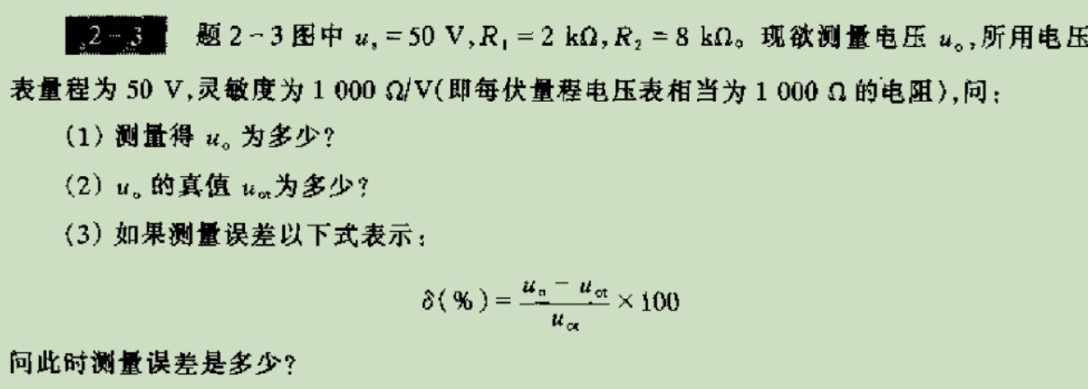
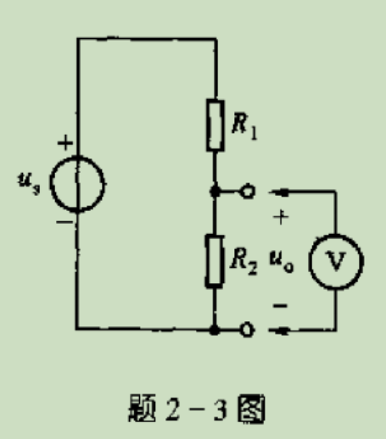
Notes:
第二章作业：少版：《电路》第二章习题2-4(a)(d)(f)(g)，2-6, 2-11，2-15
提交时间：3月24号课堂，过期不候。

Slide 43
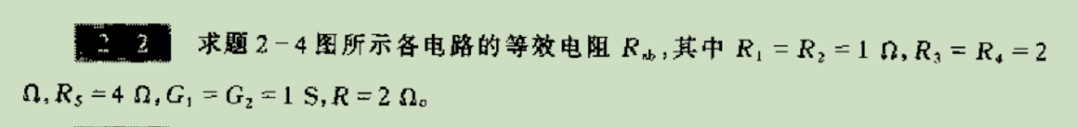
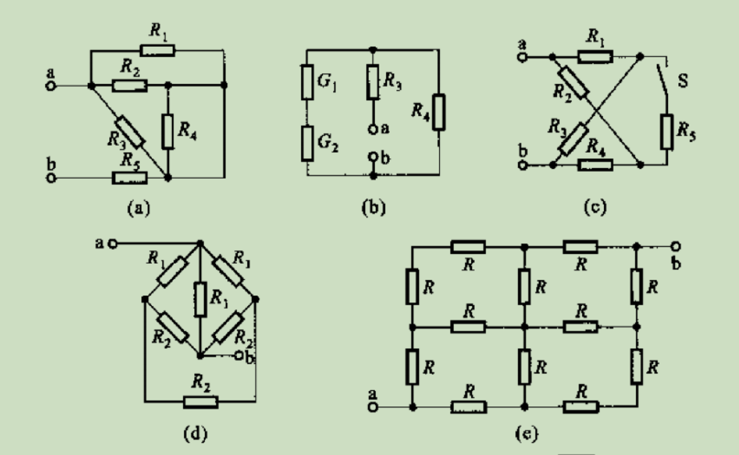
Notes:
第二章作业：少版：《电路》第二章习题2-4(a)(d)(f)(g)，2-6, 2-11，2-15
提交时间：3月24号课堂，过期不候。

Slide 44
2.5
电压源和电流源的等效变换
p41

Slide 45
理想电压源

Slide 46
串联
注意参考方向
º
º
+
+
+
+
u_{S1}
_
u_{S}
u_{S}
+
_
u_{S2}
等效电路
_
_
_
º
º

Slide 47
并联
º
I
+
º
+
u_{S}
+
+
u_{S2}
_
u_{S1}
_
_
_
等效电路
º
º
相同的电压源才能并联,电源中的电流不确定。
相同的电压源才能并联

Slide 48
理想电流源

Slide 49
注意参考方向
并联
i_{S}
º
º
等效电路
i_{S}
i_{S1}
i_{S2}
i_{Sn}
º
º

Slide 50
º
i_{S}
º
串联
等效电路
i_{S1}
i_{S2}
i
相同的理想电流源才能串联, 每个电流源的端电压不能确定

Slide 51
电压源与支路的串、并联等效

Slide 52
u_{S2}
u_{S}
u_{S1}
_
_
_
R
+
+
+
R₁
R₂
i
i
_
_
+
u
+
u

Slide 53
I
I
+
+
+
+
u_{S}
任意
元件
R
u_{S}
_
u
_
u
_
_
对外等效！

Slide 54
电流源与支路的串、并联等效
i
º
º
+
i_{S1}
i_{S2}
R₂
等效电路
i_{S}
R
R₁
u
_
º
º

Slide 55
任意
元件
º
º
+
等效电路
i_{S}
i_{S}
u
R
º
_
对外等效！
º

Slide 56
2-6
实际电源的两种模型及其等效变换
p42

Slide 57
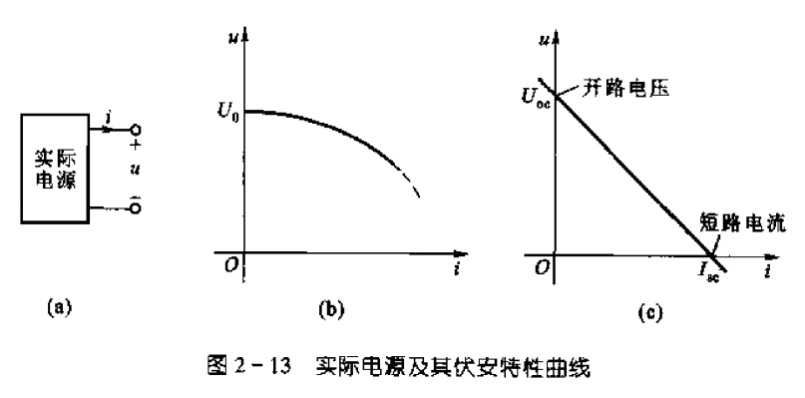
随电流的增大，电压下降变快
i
+
u_{S}
+
_
u
R_{i}
_
近似为直线

Slide 58
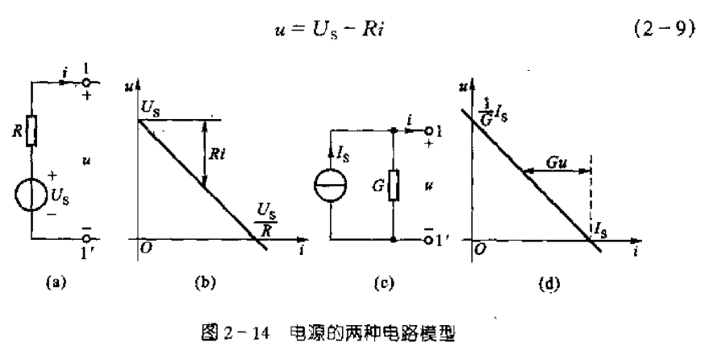
什么时候等效？

Slide 59
实际电压源、实际电流源两种模型可以进行等效变换，所谓的等效是指端口的电压、电流在转换过程中保持不变。
i
+
实际电流源
实际电压源
i
u_{S}
+
_
i_{S}
+
u
G_{i}
u
R_{i}
_
_
端口特性
u=u_{S} – R_{i} i
i =i_{S} – G_{i}u
i = u_{S}/R_{i} – u/R_{i}

Slide 60
1 由电压源变换为电流源：

Slide 61
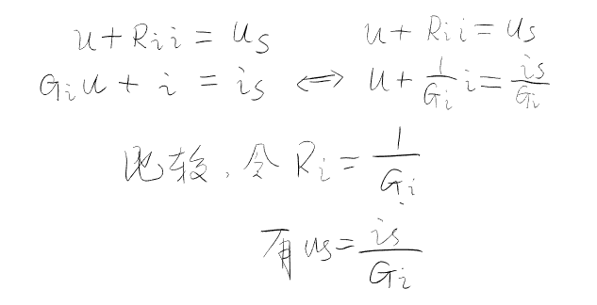
i
+
i
u_{S}
+
_
i_{S}
+
u
G_{i}
u
R_{i}
_
_
i =i_{S} – G_{i}u
端口特性
u=u_{S} – R_{i} i

Slide 62
i
+
i
u_{S}
+
_
i_{S}
+
u
G_{i}
u
R_{i}
_
_
i =i_{S} – G_{i}u
端口特性
u=u_{S} – R_{i} i
转换
i = u_{S}/R_{i} – u/R_{i}
输出电压电流相同，比较可得：
1、i_{S}=u_{S} /R_{i}
2、G_{i}=1/R_{i}

Slide 63

i
+
i
u_{S}
+
i_{S}
+
_
转换
u
G_{i}
u
_
R_{i}
_

Slide 64
2 由电流源变换为电压源：

Slide 65

i
+
i
u_{S}
+
_
i_{S}
+
u
G_{i}
u
R_{i}
_
_
端口特性
u=u_{S} – R_{i} i
i =i_{S} – G_{i}u
u= i_{S}/G_{i} – i/G_{i} 1 i一定的情况下，u相等
2 i，u为变量，令常量相等
比较可得：

Slide 66

i
i
+
转换
+
u_{S}
i_{S}
+
_
u
G_{i}
u
_
R_{i}
_

Slide 67
注意
(1) 变换关系
数值关系:
方向
(2) 等效是对外部电路等效，对内部电路是不等效的。
• 开路的电压源中无电流流过 R_{i}；
表现在
开路的电流源可以有电流流过并联电导G_{i} 。
• 电压源短路时，电阻中R_{i}有电流；
电流源短路时, 并联电导G_{i}中无电流。

Slide 68
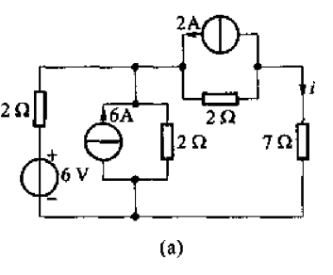
例2-3

Slide 69
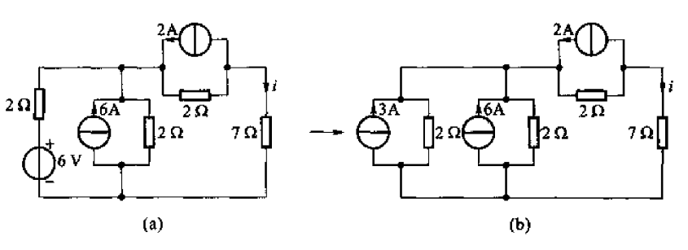

Slide 70
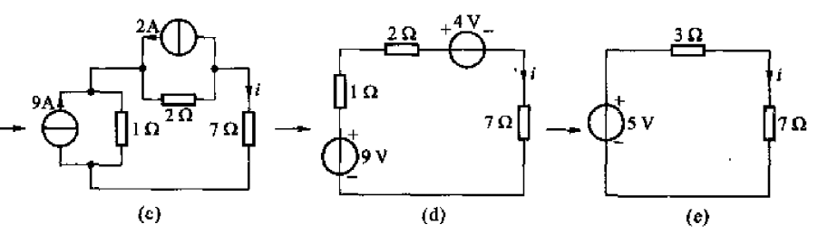

Slide 71
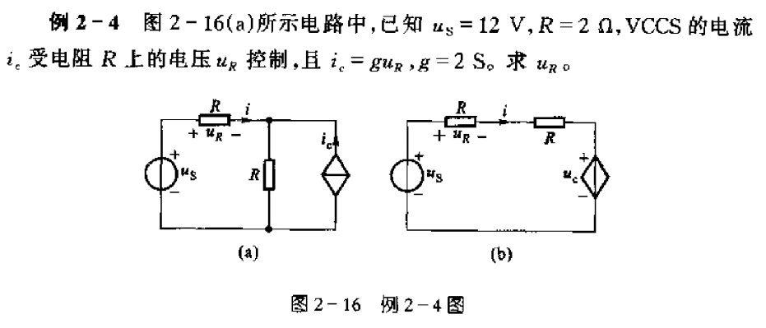
例2-4

Slide 72
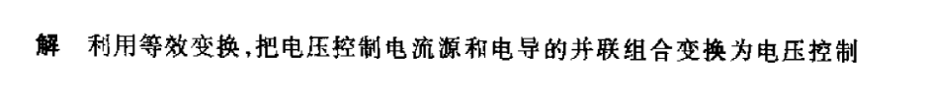
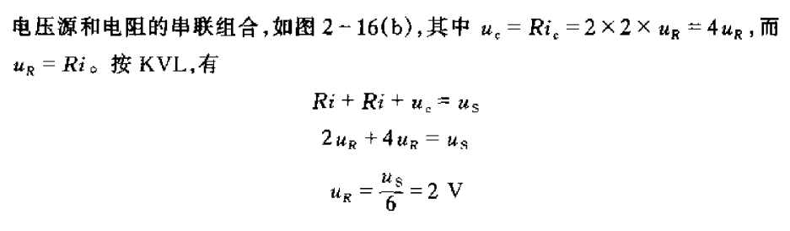
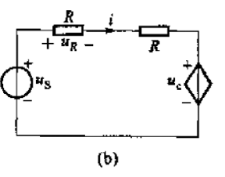

Slide 73
2-7
输入电阻
p45

Slide 74
1. 定义
无
源
+
输入电阻
i
u
-

Slide 75
2. 计算方法
（1）如果一端口内部仅含电阻，则应用电阻的串、 并联和
Δ—Y变换等方法求它的等效电阻；
（2）对含有受控源和电阻的两端电路，用电压、电流法求输
入电阻，即在端口加电压源，求得电流，或在端口加电流
源，求得电压，得其比值。

Slide 76
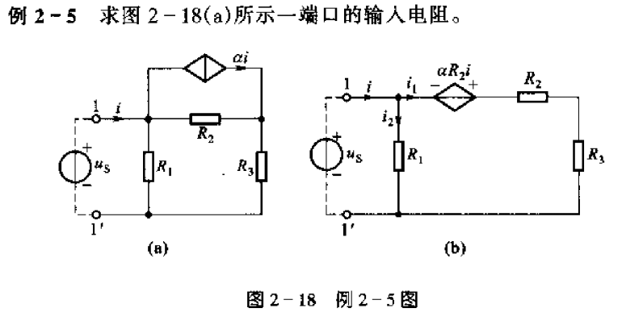
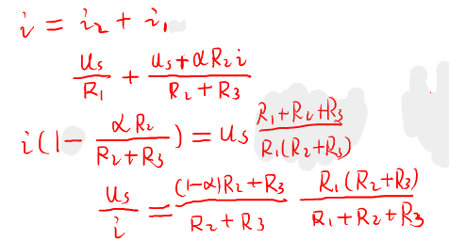
例2-5

Slide 77
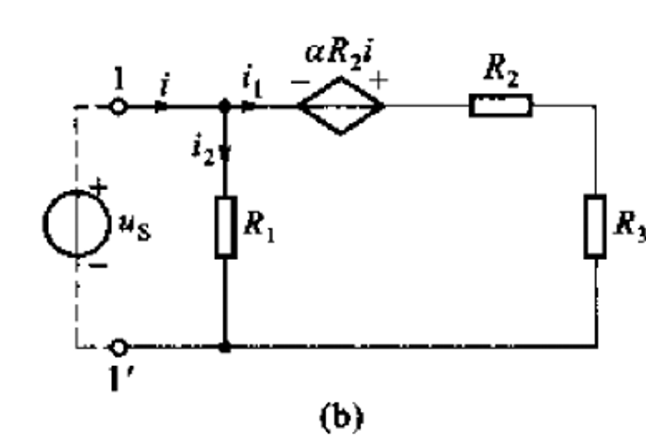

Slide 78
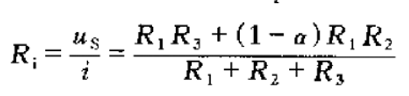

Slide 79
例1.
计算下例一端口电路的输入电阻
有源网络先把独立源置零：电压源短路；电流源断路，再求输入电阻
R₂
i₁
i₂
R₃
R₁
+
R₂
R₃
U_{S}
R₁
_
无源电阻网络

Slide 80

第二章作业：
《电路》第二章习题
2-2, 2-3, 2-4(a)(c)(d)(f)
2-6，2-8, 2-11，2-15
Notes:
第二章作业：少版：《电路》第二章习题2-4(a)(d)(f)(g)，2-6, 2-11，2-15
提交时间：3月24号课堂，过期不候。

Slide 81
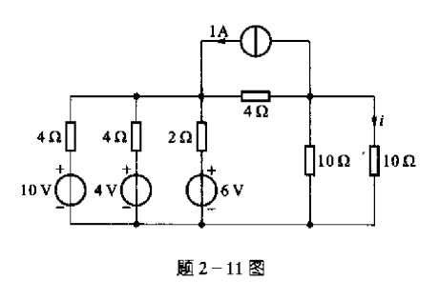
Notes:
第二章作业：少版：《电路》第二章习题2-4(a)(d)(f)(g)，2-6, 2-11，2-15
提交时间：3月24号课堂，过期不候。

Slide 82
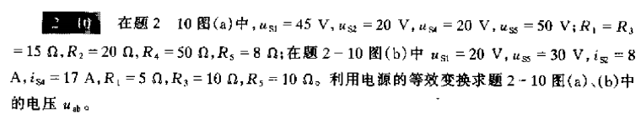
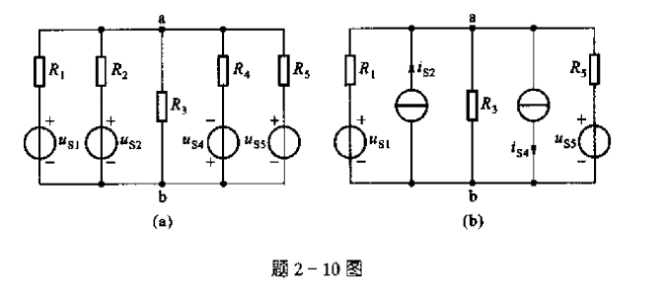
Notes:
第二章作业：少版：《电路》第二章习题2-4(a)(d)(f)(g)，2-6, 2-11，2-15
提交时间：3月24号课堂，过期不候。

Slide 83
桥形结构与惠斯通电桥

Slide 84
桥形结构
桥型结构
不是串联和并联
图2-7

Slide 85
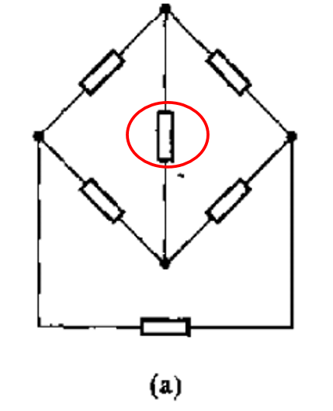
桥形结构
桥型结构
不是串联和并联
图2-7

Slide 86
桥形结构
惠斯通电桥
任意支路加入电源
图2-7
电桥平衡条件R1R4=R2R3
此时，R5可以看作开路或者短路

Slide 87
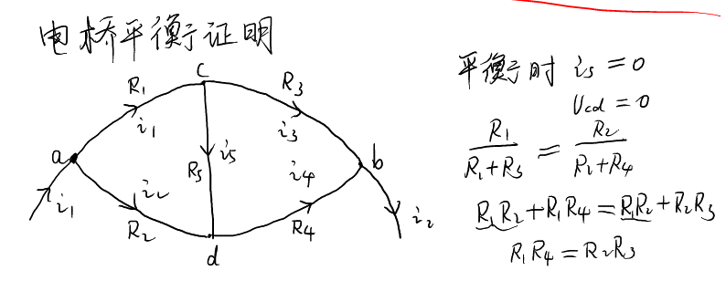

Slide 88
2.4
电阻的星形联接与三角形联接的
等效变换 (Δ—Y 变换)
p37
Δ—Y delta star

Slide 89
1. 电阻的Δ ，Y连接
1
1
R₁
三端网络
R₁₂
R₃₁
R₂
R₃
2
R₂₃
3
2
3
Δ 型网络
Y型网络

Slide 90
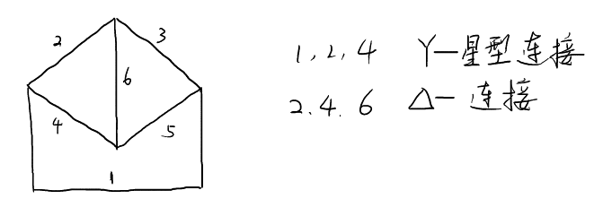

Slide 91
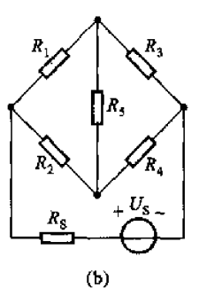
2. Δ—Y 变换的等效条件
p37
1，3，5 Y
1，2，5 delta

Slide 92
1
1
i_{1Y}
+
–
+
–
i_{1Δ}
R₁
u_{12Δ}
u_{31Δ}
u_{12Y}
u_{31Y}
R₃₁
R₁₂
R₂
R₃
i_{2Y}
i_{3Y}
i_{2 Δ}
i_{3 Δ}
–
+
–
+
3
R₂₃
2
+
u_{23Y}
–
2
+
–
3
u_{23Δ}
等效条件：
对应端子有相同电压；
流入端子有相同电流
i_{1Δ} =i_{1Y} , i_{2 Δ} =i_{2Y} , i_{3 Δ} =i_{3Y} ,
u_{12Δ} =u_{12Y} , u_{23Δ} =u_{23Y} , u_{31Δ} =u_{31Y}

Slide 93
Δ接: 用电压表示电流
1
+
–
i_{1Δ} =u_{12Δ} /R₁₂ – u_{31Δ} /R₃₁
i_{1Δ}
u_{31Δ}
i_{2Δ} =u_{23Δ} /R₂₃ – u_{12Δ} /R₁₂
u_{12Δ}
R₁₂
R₃₁
(2-5)
p38
i_{3Δ} =u_{31Δ} /R₃₁ – u_{23Δ} /R₂₃
i_{2 Δ}
i_{3 Δ}
–
+
R₂₃
2
+
–
3
u_{23Δ}

Slide 94
1
i_{1Y}
u_{12Y}=R₁i_{1Y}–R₂i_{2Y}
+
–
R₁
u_{23Y}=R₂i_{2Y} – R₃i_{3Y}
u_{12Y}
u_{31Y}
(p38)
R₂
R₃
u_{31Y}=R₃i_{3Y} – R₁i_{1Y}
i_{2Y}
i_{3Y}
–
+
–
3
2
+
u_{23Y}
i_{1Y}+i_{2Y}+i_{3Y} = 0
Y接: 用电流表示电压

Slide 95
由式(2)解得：
i_{1Δ} =u_{12Δ} /R₁₂ – u_{31Δ} /R₃₁
(2-6)
p38
(2-5)
p38
i_{2Δ} =u_{23Δ} /R₂₃ – u_{12Δ} /R₁₂
i_{3Δ} =u_{31Δ} /R₃₁ – u_{23Δ} /R₂₃
相等
推导电阻之间的关系

Slide 96
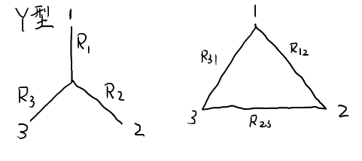

根据等效条件，比较式(3)与式(1)，得Y型→Δ型的变换条件：
或
Y变Δ

Slide 97
类似可得到由Δ型→ Y型的变换条件：
简记方法：
或
Δ变Y

Slide 98
简记方法：
或
Δ变Y
Y变Δ

Slide 99
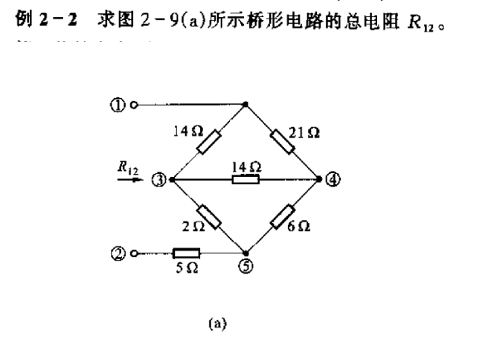
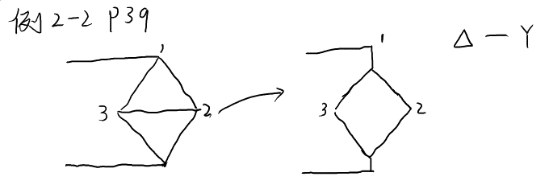
例2-2 p39

Slide 100
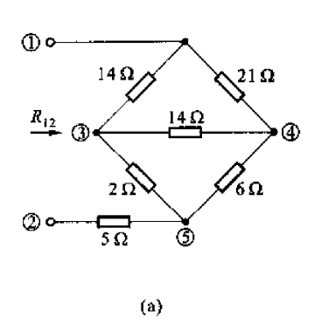
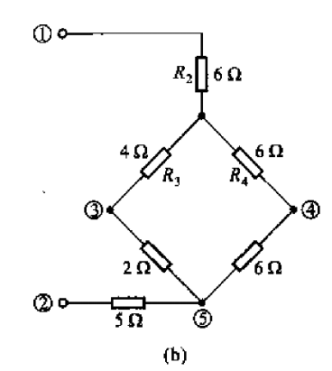
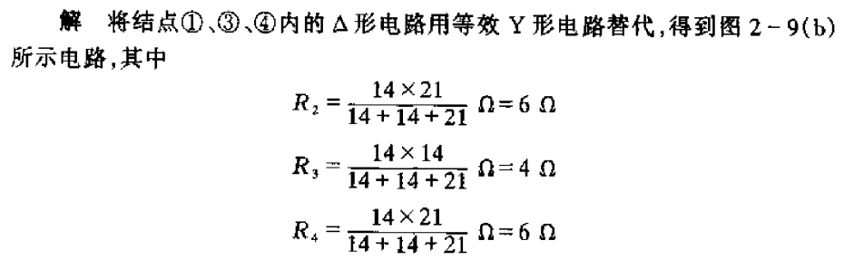
例2-2 p39
方法1

Slide 101
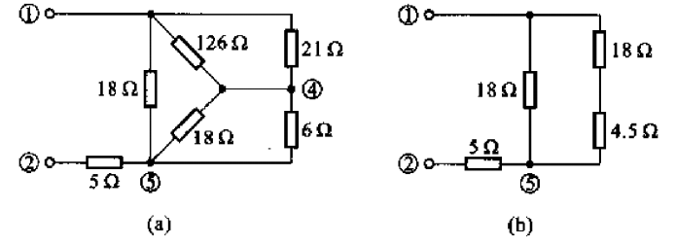
例2-2 p39
方法2

Slide 102
第二章作业：
《电路》第二章习题
2-2, 2-3, 2-4(a)(c)(d)(f)
2-6，2-8
Notes:
第二章作业：少版：《电路》第二章习题2-4(a)(d)(f)(g)，2-6, 2-11，2-15
提交时间：3月24号课堂，过期不候。

Slide 103
例2.
外加电压源
6i₁
6i₁
6Ω
－
+
6Ω
－
+
+
i
+
U_{S}
3Ω
3Ω
U
_
i₁
i₁
_

Slide 104
例3.
+
i
5Ω
i₂
i₁
u
0.1u₁
+
u₁
15Ω
_
－
等效
5Ω
+
10Ω
u₁
15Ω
_

Slide 105
例3.
+
i
5Ω
i₂
i₁
u
0.1u₁
+
u₁
15Ω
_
－
等效
5Ω
+
10Ω
u₁
15Ω
_

Slide 106
例4.
求R_{ab}和R_{cd}
2Ω
a
c
i
+
i
u₁
－
+
+
6Ω
u
3Ω
u
+
_
6u₁
_
_
b
d

